Slide 1
A Pesquisa do tipo Survey
Jefferson Baptista Macedo e Kátia Cilene de Mello Franco
Seminário Teórico-Metodológico II
Programa de Estudos Pós-Graduados em Educação:
Psicologia da Educação
PUC-SP

Slide 2



Características

Slide 3
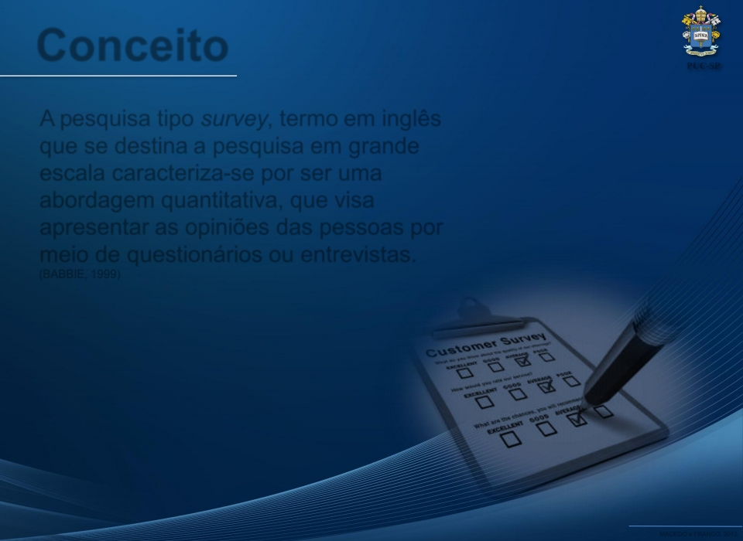
Conceito
A pesquisa tipo survey , termo em inglês
que se destina a pesquisa em grande
escala caracteriza-se por ser uma
abordagem quantitativa, que visa
apresentar as opiniões das pessoas por
meio de questionários ou entrevistas.
(BABBIE, 1999)

Slide 4
Finalidades
A pesquisa tipo survey se
refere a um tipo particular
de pesquisa social
empírica.
(BABBIE, 1999; MAY, 2004).
Esse tipo de pesquisa
pode incluir:
Estudos
Epidemio-
lógicos
Survey
Censos
Demográ-
ficos
Opinião
Pública
Assuntos
Sociais
Estudos
do
Governo
De
Mercado

Slide 5
Características
Tamanho da
População
Tipo de
Amostra
Tipo de
Coleta
O que se
pergunta
Quando se
utiliza
Para que
se utiliza
Coleta informações de muitas pessoas ou de
um número relativo de pessoas.
Pode investigar todos os membros de um grupo
ou uma amostra da população-alvo.
Diretamente, de forma e padronizada. Por meio
de questionários ou entrevistas.
Opiniões, conhecimento, atitude, crenças,
comportamentos, planos e experiências.
Para levantamentos ou avaliar processos,
resultados de programas e políticas sociais.
Para fazer inferências acerca da população-alvo
ou sobre aspectos que a influencia.
(BABBIE, 1999)
.

Slide 6


Breve Histórico

Slide 7
Breve Histórico
Conforme Babbie (1999), as origens do método survey
remontam à antiga civilização egípcia.
Um dos primeiros usos políticos do surveys foi feito em 1880,
quando Marx enviou pelo correio 25 mil questionários a
trabalhadores franceses a fim de averiguar de que forma eram
explorados pelos seus patrões.
Entretanto, foram os americanos que desenvolveram o método e
apresentaram trabalhos importantes em três setores:
• amostragem e coleta de dados;
• marketing de produtos e de pesquisas políticas; e
• análise dos fenômenos sociais.

Slide 8
Breve Histórico
Empresas de pesquisa de
opinião como George Gallup,
Elmo Roper, Louis Harri e
outros foram as responsáveis
pelo setor de marketing de
produtos e de pesquisas
políticas, utilizando
experimentações com
métodos de amostragem,
redação de perguntas,
George Gallup
técnicas de coletas de dados,
entre outros. (BABBIE, 1999)
Elmo Roper
Louis Harri

Slide 9
Breve Histórico
Os Professores Samuel Stouffer e
Paul F. Lazarsfeld, pioneiros da
pesquisa tipo survey como hoje é
conhecida, refinaram
cientificamente a pesquisa com a
aplicação de métodos empíricos de
pesquisa relacionados a problemas
sociais.
O número de pesquisas tipo
survey , baseados em artigos de
investigação, cresceram de forma
constante a partir de meados dos
Samuel Stouffer
anos 1980 até os anos 1990.
(BABBIE, 1999)
Paul Lazarsfeld

Slide 10
Breve Histórico
No Brasil, vários órgãos
de pesquisa auxiliam as
empresas na elaboração
de estratégias e solução
de problemas, utilizando
inclusive, um sistema de
recompensa para os
colaboradores pela
participação nas
pesquisas.
Pode-se destacar:
IBOPE, IBGE, SPHINX
Fundação Carlos Chagas...

Slide 11
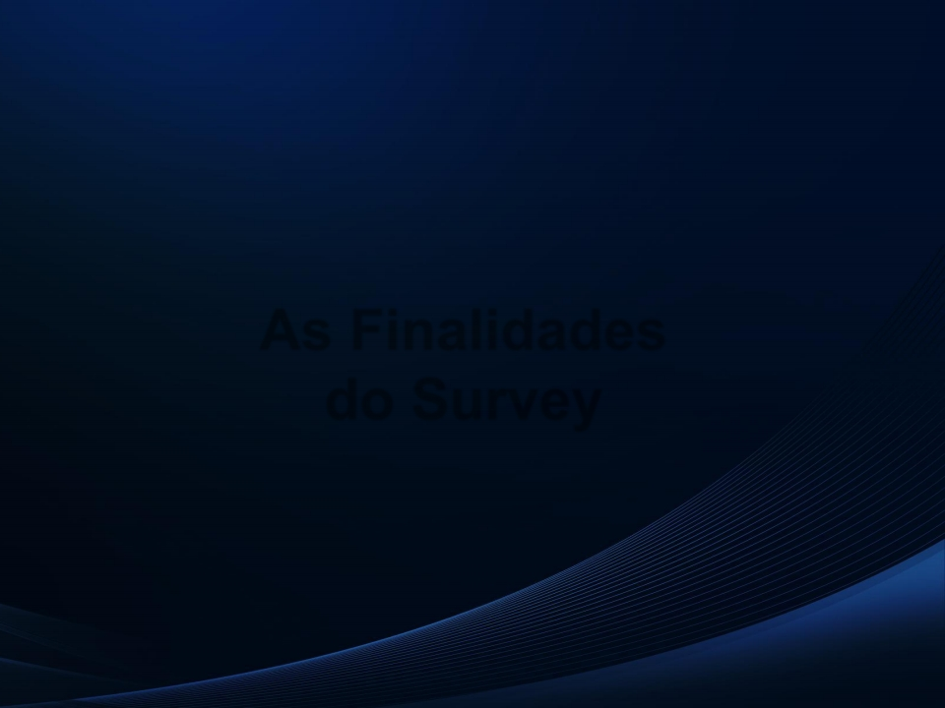

As Finalidades
do Survey

Slide 12
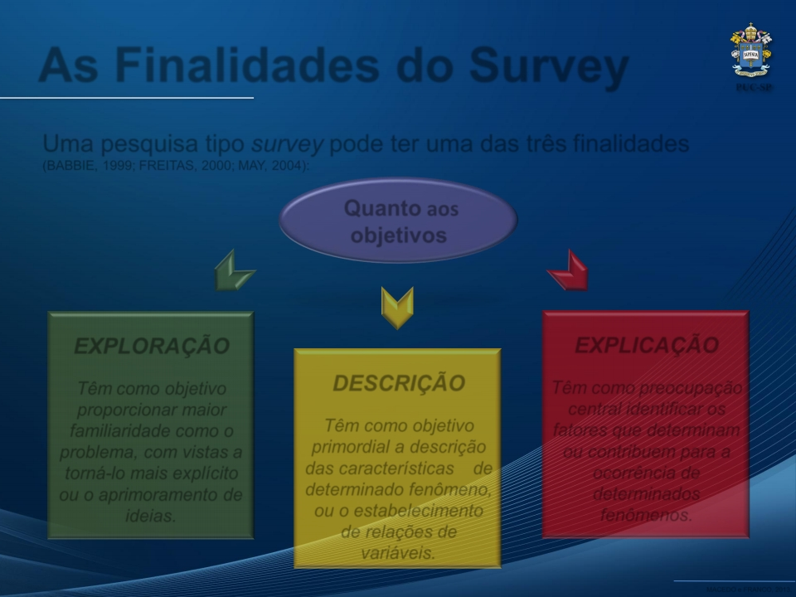
As Finalidades do Survey
Uma pesquisa tipo survey pode ter uma das três finalidades
(BABBIE, 1999; FREITAS, 2000; MAY, 2004):
Quanto aos
objetivos
EXPLORAÇÃO
Têm como objetivo
proporcionar maior
familiaridade como o
problema, com vistas a
torná-lo mais explícito
ou o aprimoramento de
ideias.
EXPLICAÇÃO
Têm como preocupação
central identificar os
fatores que determinam
ou contribuem para a
ocorrência de
determinados
fenômenos.
DESCRIÇÃO
Têm como objetivo
primordial a descrição
das características de
determinado fenômeno,
ou o estabelecimento
de relações de
variáveis.

Slide 13


Os Desenhos
de Survey

Slide 14
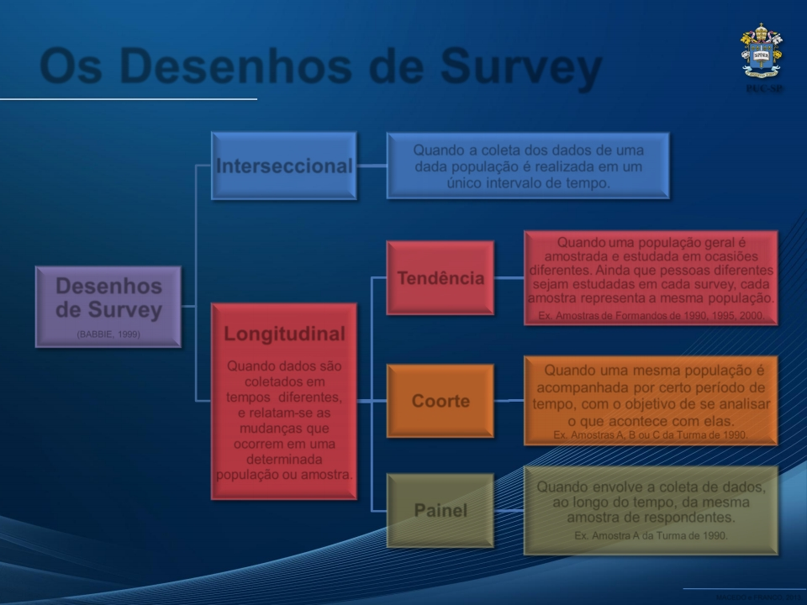
Os Desenhos de Survey
Quando a coleta dos dados de uma
dada população é realizada em um
único intervalo de tempo.
Quando uma população geral é
amostrada e estudada em ocasiões
diferentes. Ainda que pessoas diferentes Tendência
sejam estudadas em cada survey, cada
amostra representa a mesma população.
Ex. Amostras de Formandos de 1990, 1995, 2000.
Interseccional
Longitudinal
Desenhos
de Survey
(BABBIE, 1999)
Quando dados são
coletados em
tempos diferentes,
e relatam-se as
mudanças que
ocorrem em uma
determinada
população ou amostra.
Quando uma mesma população é
acompanhada por certo período de
tempo, com o objetivo de se analisar
o que acontece com elas.
Ex. Amostras A, B ou C da Turma de 1990.
Quando envolve a coleta de dados,
ao longo do tempo, da mesma
amostra de respondentes.
Ex. Amostra A da Turma de 1990.
Coorte
Painel

Slide 15


A Amostragem

Slide 16
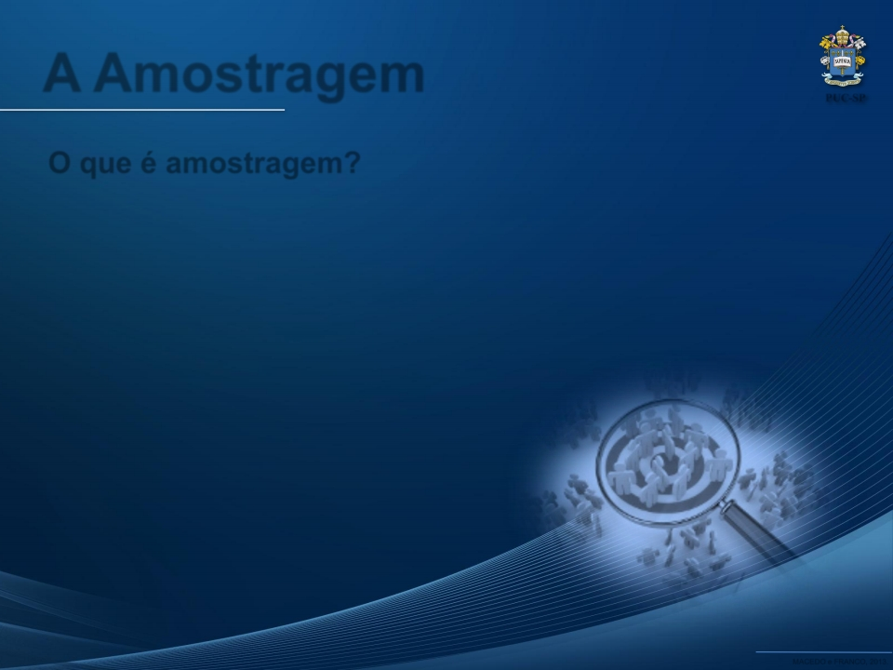
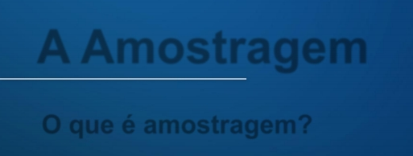


A Amostragem
O que é amostragem?
A amostragem é a técnica para obter uma amostra
(parte) de uma população. Uma população, por sua
vez, é um conjunto de elementos que possuem
algumas características em comum.
A coleta de uma amostra faz-se
necessária quando se pretende
saber informações sobre a
população em estudo.
A amostragem pode ser
Probabilística ou Não-probabilística.
(LAKATOS; MARCONI, 2008).

Slide 17

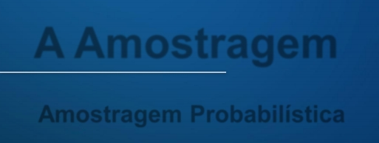
A Amostragem
Amostragem Probabilística
O princípio que fundamenta a
amostragem probabilística é que uma
amostra será representativa da
população da qual foi selecionada se
todos os membros da população
tiverem oportunidade igual de serem
selecionados para a amostra (BABBIE, 1999).
A amostragem Probabilística pode ser
de 4 tipos:

Slide 18
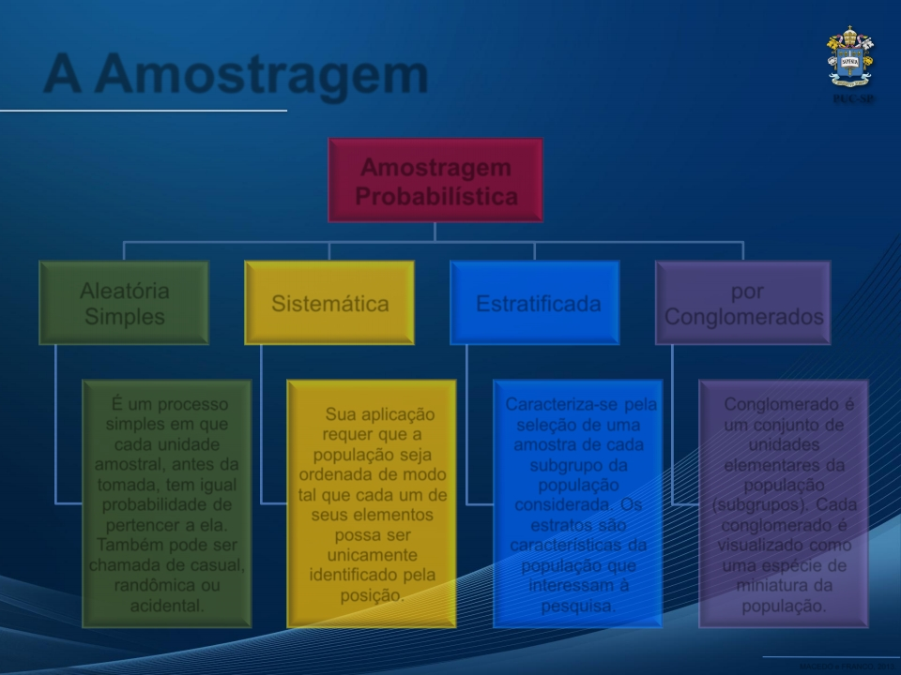
A Amostragem
Amostragem
Probabilística
Aleatória
Simples
É um processo
simples em que
cada unidade
amostral, antes da
tomada, tem igual
probabilidade de
pertencer a ela.
Também pode ser
chamada de casual,
randômica ou
acidental.
Sistemática
Sua aplicação
requer que a
população seja
ordenada de modo
tal que cada um de
seus elementos
possa ser
unicamente
identificado pela
posição.
Estratificada
Caracteriza-se pela
seleção de uma
amostra de cada
subgrupo da
população
considerada. Os
estratos são
características da
população que
interessam à
pesquisa.
por
Conglomerados
Conglomerado é
um conjunto de
unidades
elementares da
população
(subgrupos). Cada
conglomerado é
visualizado como
uma espécie de
miniatura da
população.
(BABBIE, 1999; MAY, 2004))

Slide 19

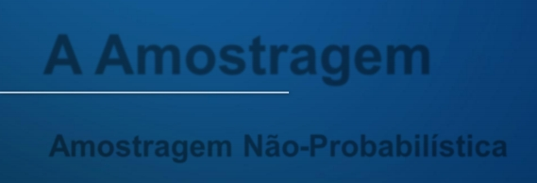
A Amostragem
Amostragem Não-Probabilística
De acordo com Babbie (1999)
utiliza-se amostragem não-
probabilística em situações em que
a amostragem probabilística seria
dispendiosa demais e/ou quando a
representatividade exata não é
necessária.
Os principais métodos deste tipo de
amostragem são:

Slide 20
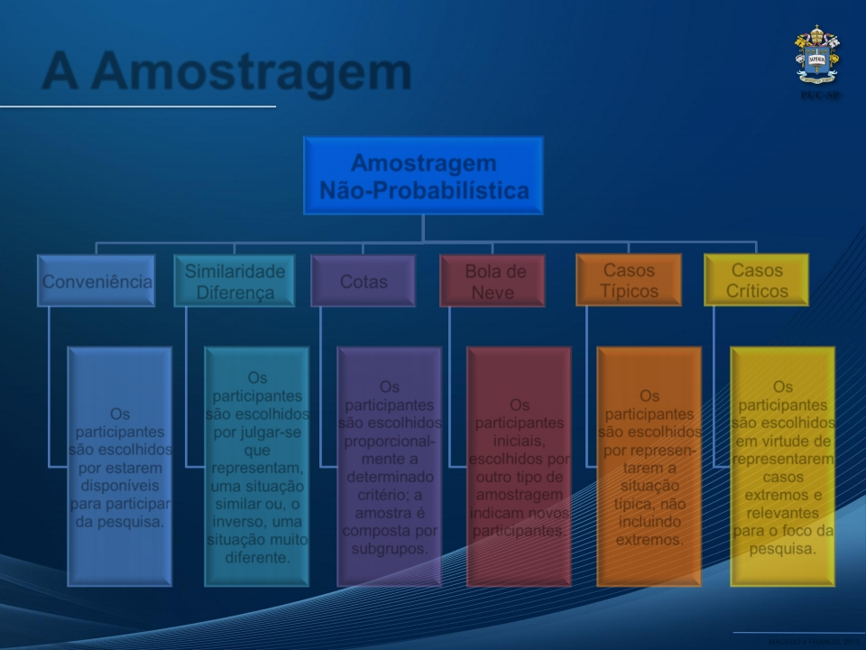
A Amostragem
Amostragem
Não-Probabilística
Similaridade
Diferença
Os
participantes
são escolhidos
por julgar-se
que
representam,
uma situação
similar ou, o
inverso, uma
situação muito
diferente.
Bola de
Neve
Os
participantes
iniciais,
escolhidos por
outro tipo de
amostragem
indicam novos
participantes.
Casos
Típicos
Os
participantes
são escolhidos
por represen-
tarem a
situação
típica, não
incluindo
extremos.
Casos
Críticos
Os
participantes
são escolhidos
em virtude de
representarem
casos
extremos e
relevantes
para o foco da
pesquisa.
Conveniência
Os
participantes
são escolhidos
por estarem
disponíveis
para participar
da pesquisa.
Cotas
Os
participantes
são escolhidos
proporcional-
mente a
determinado
critério; a
amostra é
composta por
subgrupos.
(BABBIE, 1999; MAY, 2004)

Slide 21


Os Instrumentos
de Coleta

Slide 22
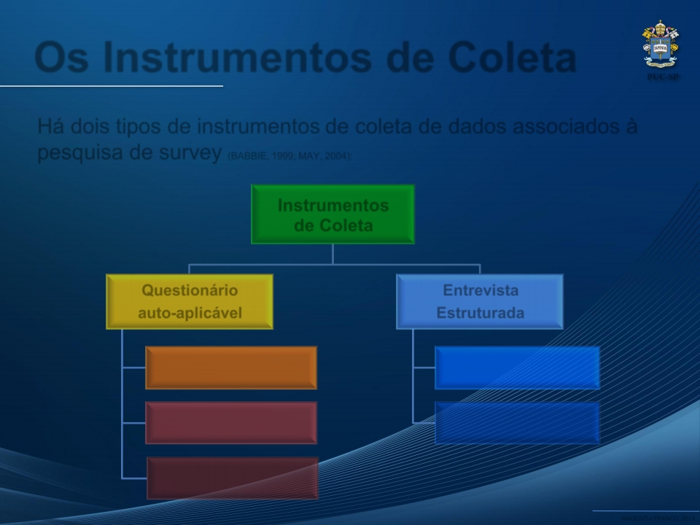


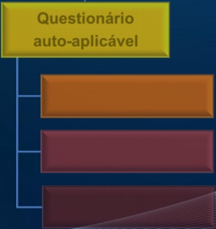
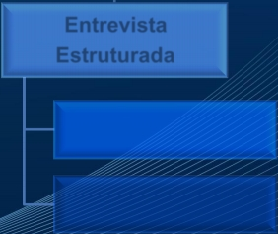
Os Instrumentos de Coleta
Há dois tipos de instrumentos de coleta de dados associados à
pesquisa de survey (BABBIE, 1999; MAY, 2004):
Instrumentos
de Coleta
Questionário
auto-aplicável
Pelos Correios
Pela Internet
Presencial Coletiva
Entrevista
Estruturada
Por telefone
Face a face

Slide 23
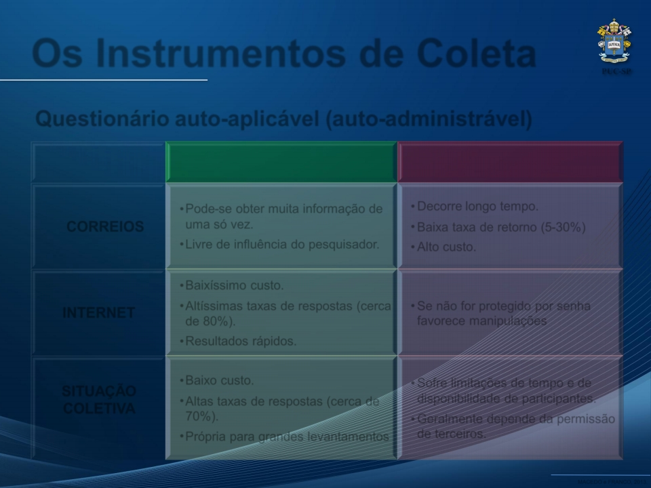
Os Instrumentos de Coleta
Questionário auto-aplicável (auto-administrável)
VANTAGENS
• Pode-se obter muita informação de
uma só vez.
• Livre de influência do pesquisador.
• Baixíssimo custo.
• Altíssimas taxas de respostas (cerca
de 80%).
• Resultados rápidos.
• Baixo custo.
• Altas taxas de respostas (cerca de
70%).
• Própria para grandes levantamentos
DESVANTAGENS
• Decorre longo tempo.
• Baixa taxa de retorno (5-30%)
• Alto custo.
• Se não for protegido por senha
favorece manipulações
• Sofre limitações de tempo e de
disponibilidade de participantes.
• Geralmente depende da permissão
de terceiros.
CORREIOS
INTERNET
SITUAÇÃO
COLETIVA

Slide 24
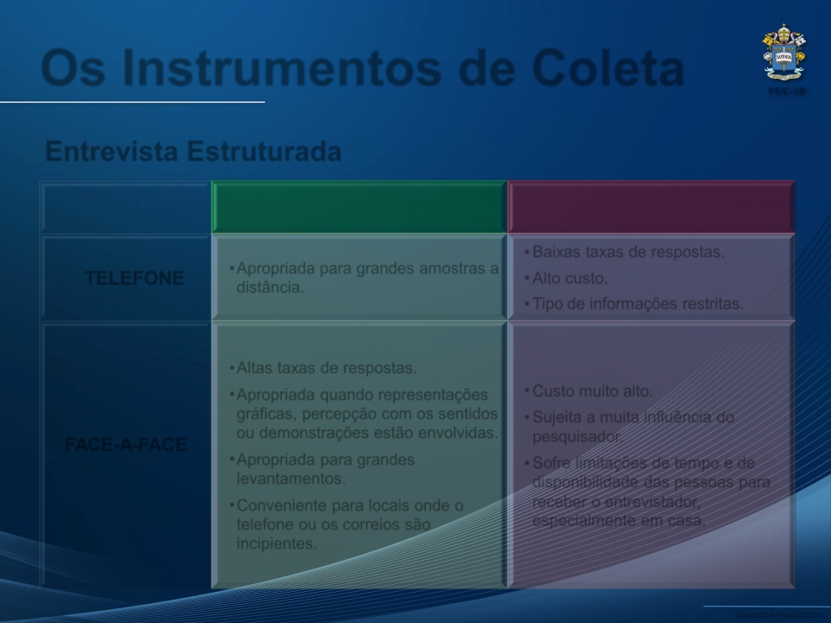
Os Instrumentos de Coleta
Entrevista Estruturada
VANTAGENS
• Apropriada para grandes amostras a
distância.
• Altas taxas de respostas.
• Apropriada quando representações
gráficas, percepção com os sentidos
ou demonstrações estão envolvidas.
• Apropriada para grandes
levantamentos.
• Conveniente para locais onde o
telefone ou os correios são
incipientes.
DESVANTAGENS
• Baixas taxas de respostas.
• Alto custo.
• Tipo de informações restritas.
• Custo muito alto.
• Sujeita a muita influência do
pesquisador.
• Sofre limitações de tempo e de
disponibilidade das pessoas para
receber o entrevistador,
especialmente em casa.
TELEFONE
FACE-A-FACE

Slide 25
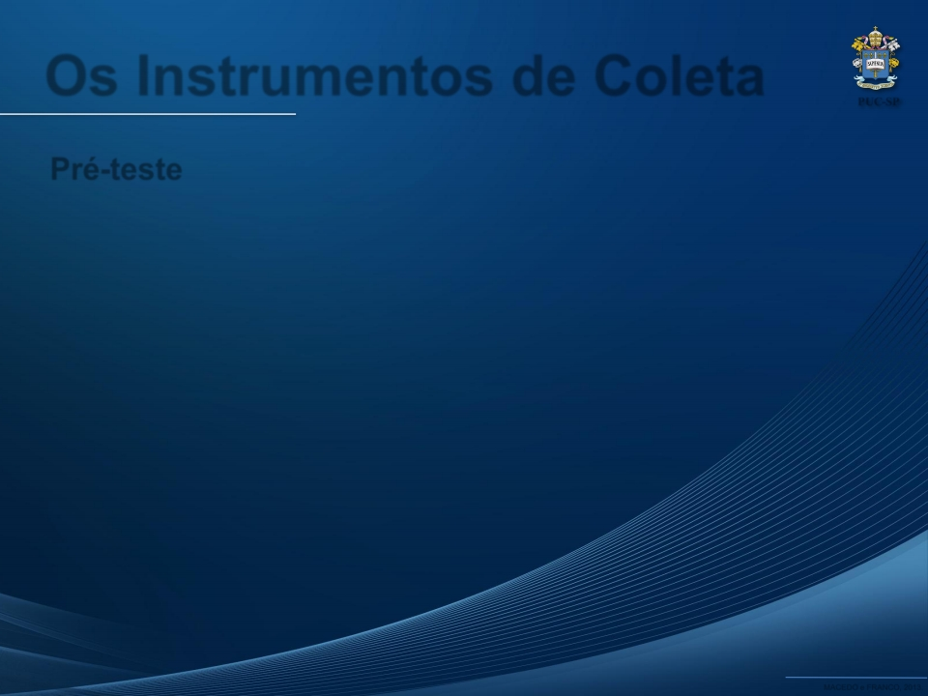

Os Instrumentos de Coleta
Pré-teste
O pré-teste é aplicação prévia dos instrumentos que serão
utilizados para coleta de dados na pesquisa a um número
reduzido de indivíduos pertencentes ao grupo que se pretende
estudar a fim de se avaliar os instrumentos enquanto tais,
visando garantir que meçam exatamente o que se pretende
medir.
O pré-teste não visa captar qualquer dos aspectos que
constituem os objetivos do levantamento. Não pode trazer
nenhum resultado referente a esses objetivos. (GIL, 2008).

Slide 26
Os Instrumentos de Coleta
Pré-teste
Os aspectos mais importante a serem considerados no pré-teste podem ser assim
discriminados (GIL, 2008):
1) Clareza e precisão dos termos – identificação se os termos deverão ser
autoexplicativos, não sendo necessária a explicação por parte do pesquisador.
2) Quantidade de perguntas – verificação se a quantidade não está excessiva,
o que poderá causar cansaço e impaciência nos participantes.
3) Forma das perguntas – pode ser favorável fazer uma mesma pergunta sob
duas formas diferentes, com o objetivo de sondar a reação dos participantes.
4) Ordem das perguntas – verificação da possível influência que uma pergunta
pode exercer à outra.
5) Introdução – análise da melhor forma para iniciar o contato com o participante
e a melhor forma de coleta.

Slide 27


As Variáveis

Slide 28

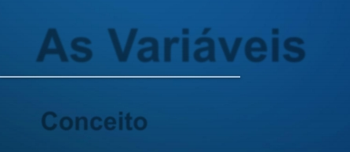

As Variáveis
Conceito
Uma variável pode ser considerada uma
classificação ou medida; uma quantidade
que varia; um conceito que contém ou
apresenta valores; aspecto, propriedade
ou fator, discernível em um objeto de
estudo e passível de mensuração
(LAKATOS; MARCONI, 2008).
MACEDO e FRANCO, 2013.

Slide 29
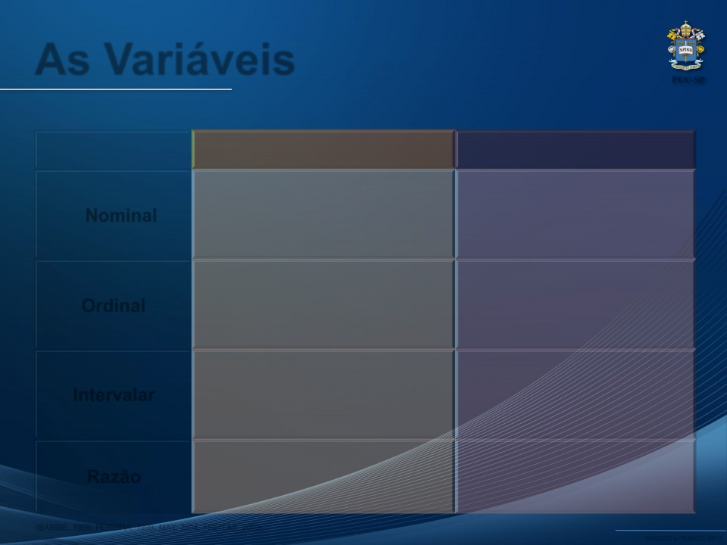

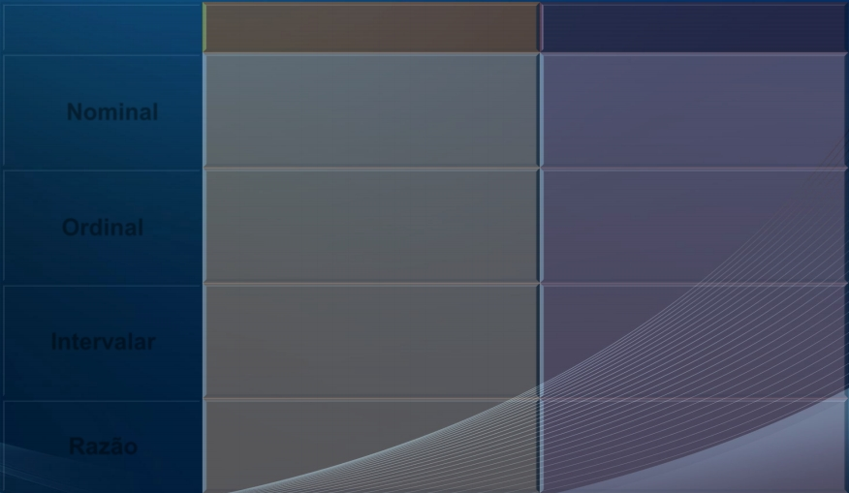
As Variáveis
TIPO
RESUMO
Apenas categorizadas. Os dados
EXEMPLO
Nominal
Ordinal
Intervalar
Razão
não é feito qualquer ranking, não
há esquema ordem. Há apenas
categorias ou nomes.
As categorias são ordenadas, há
a ordenação em ranking.
As diferenças são significativas,
mas não existe ponto inicial zero
natural e não há motivos
justificados racionalmente.
Há um ponto inicial zero natural e
as razões são significativas.
Município de residência.
Frequência à escola: pouco,
médio, muito.
Escalas Celsius ou Fahrenheit
Escala Kelvin.
Taxa de desemprego.
(BABBIE, 1999; PEREIRA, 1999; MAY, 2004, FREITAS, 2009)
MACEDO e FRANCO, 2013.

Slide 30


Vantagens e
Desvantagens

Slide 31
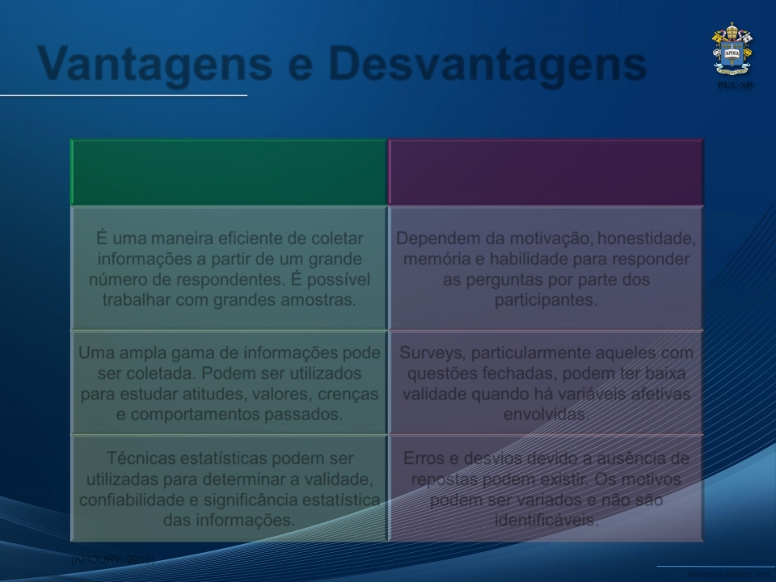
Vantagens e Desvantagens
VANTAGENS
É uma maneira eficiente de coletar
informações a partir de um grande
número de respondentes. É possível
trabalhar com grandes amostras.
Uma ampla gama de informações pode
ser coletada. Podem ser utilizados
para estudar atitudes, valores, crenças
e comportamentos passados.
Técnicas estatísticas podem ser
utilizadas para determinar a validade,
confiabilidade e significância estatística
das informações.
(KHOURY, 2010)
DESVANTAGENS
Dependem da motivação, honestidade,
memória e habilidade para responder
as perguntas por parte dos
participantes.
Surveys, particularmente aqueles com
questões fechadas, podem ter baixa
validade quando há variáveis afetivas
envolvidas.
Erros e desvios devido a ausência de
repostas podem existir. Os motivos
podem ser variados e não são
identificáveis.

Slide 32
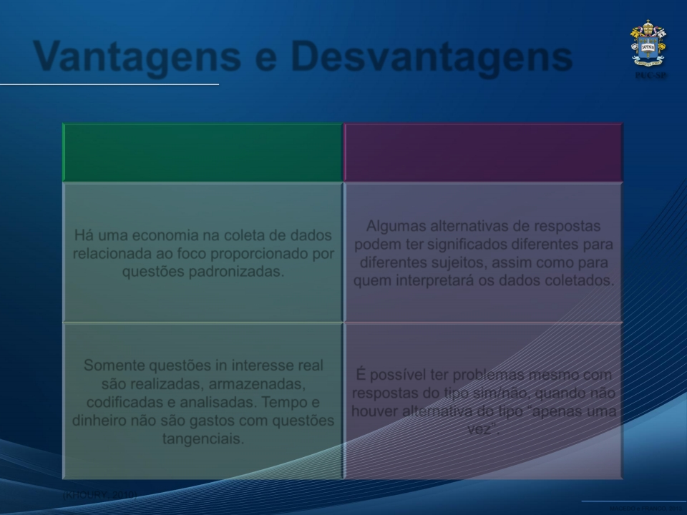

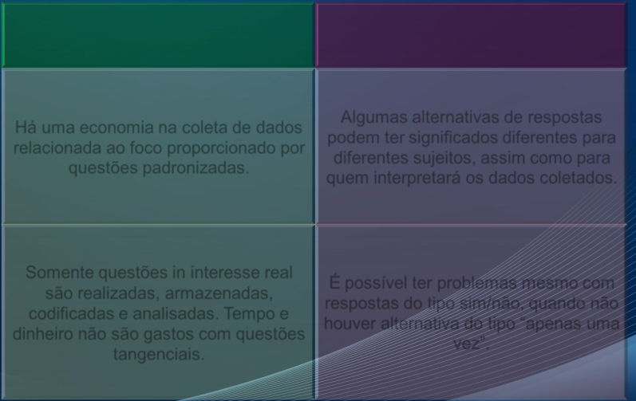

Vantagens e Desvantagens
VANTAGENS
Há uma economia na coleta de dados
relacionada ao foco proporcionado por
questões padronizadas.
Somente questões in interesse real
são realizadas, armazenadas,
codificadas e analisadas. Tempo e
dinheiro não são gastos com questões
tangenciais.
(KHOURY, 2010)
DESVANTAGENS
Algumas alternativas de respostas
podem ter significados diferentes para
diferentes sujeitos, assim como para
quem interpretará os dados coletados.
É possível ter problemas mesmo com
respostas do tipo sim/não, quando não
houver alternativa do tipo “apenas uma
vez”.

Slide 33


Exemplo de
Surveys

Slide 34
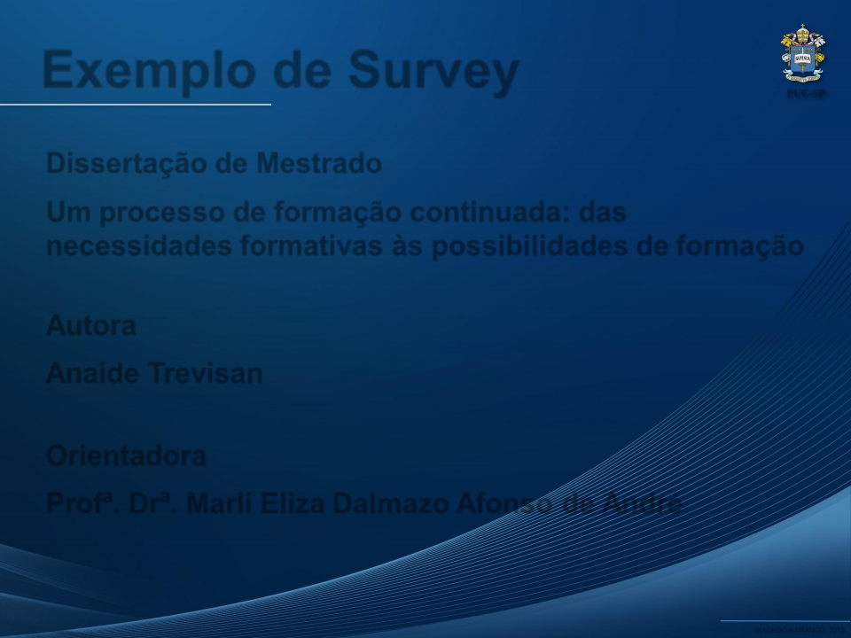
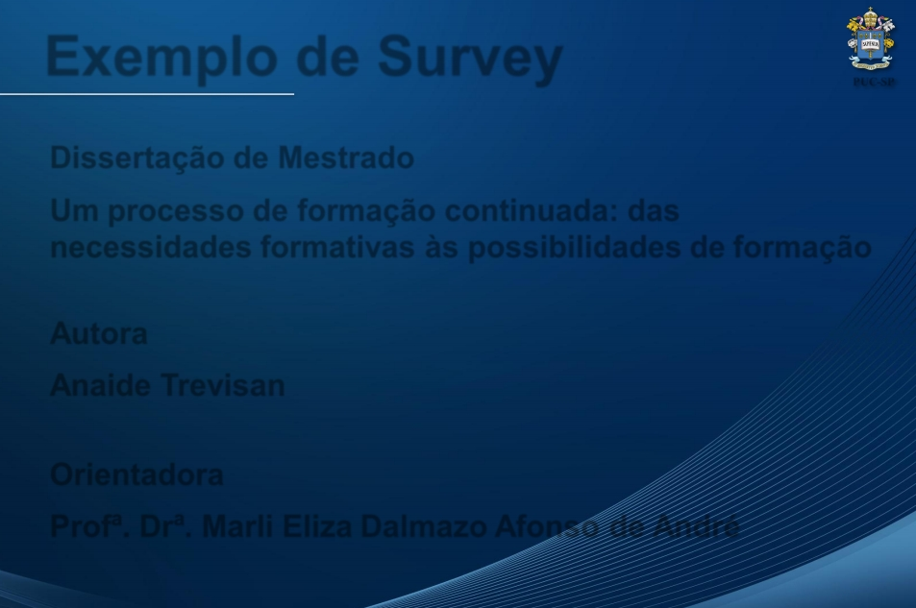
Exemplo de Survey
Dissertação de Mestrado
Um processo de formação continuada: das
necessidades formativas às possibilidades de formação
Autora
Anaide Trevisan
Orientadora
Profª. Drª. Marli Eliza Dalmazo Afonso de André

Slide 35
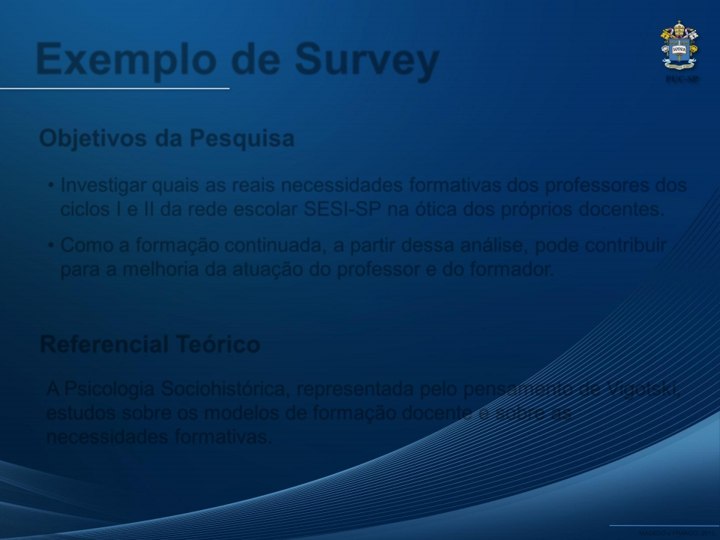
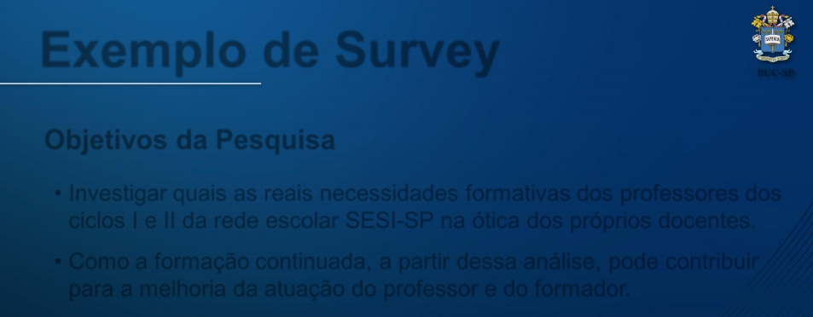

Exemplo de Survey
Objetivos da Pesquisa
• Investigar quais as reais necessidades formativas dos professores dos
ciclos I e II da rede escolar SESI-SP na ótica dos próprios docentes.
• Como a formação continuada, a partir dessa análise, pode contribuir
para a melhoria da atuação do professor e do formador.
Referencial Teórico
A Psicologia Sociohistórica, representada pelo pensamento de Vigotski,
estudos sobre os modelos de formação docente e sobre as
necessidades formativas.

Slide 36
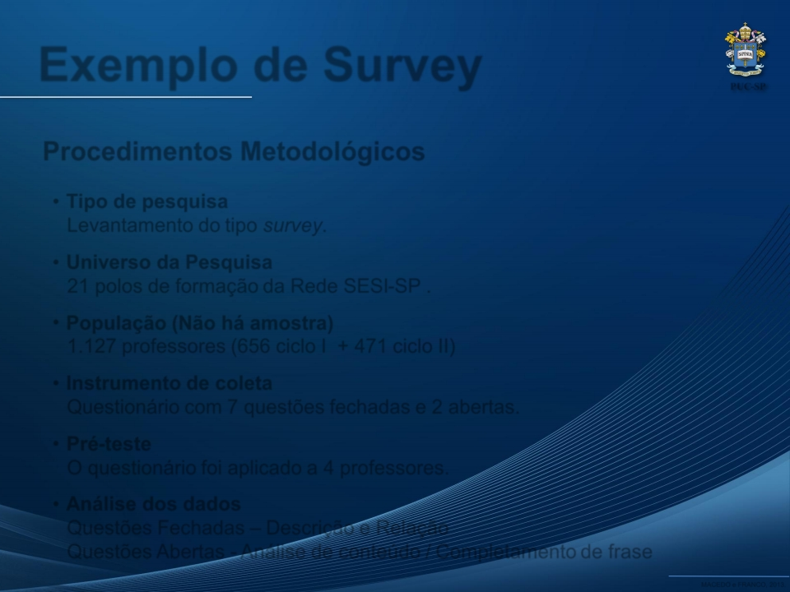
Exemplo de Survey
Procedimentos Metodológicos
• Tipo de pesquisa
Levantamento do tipo survey.
• Universo da Pesquisa
21 polos de formação da Rede SESI-SP.
• População (Não há amostra)
1.127 professores (656 ciclo I + 471 ciclo II)
• Instrumento de coleta
Questionário com 7 questões fechadas e 2 abertas.
• Pré-teste
O questionário foi aplicado a 4 professores.
• Análise dos dados
Questões Fechadas – Descrição e Relação
Questões Abertas - Análise de conteúdo / Completamento de frase

Slide 37
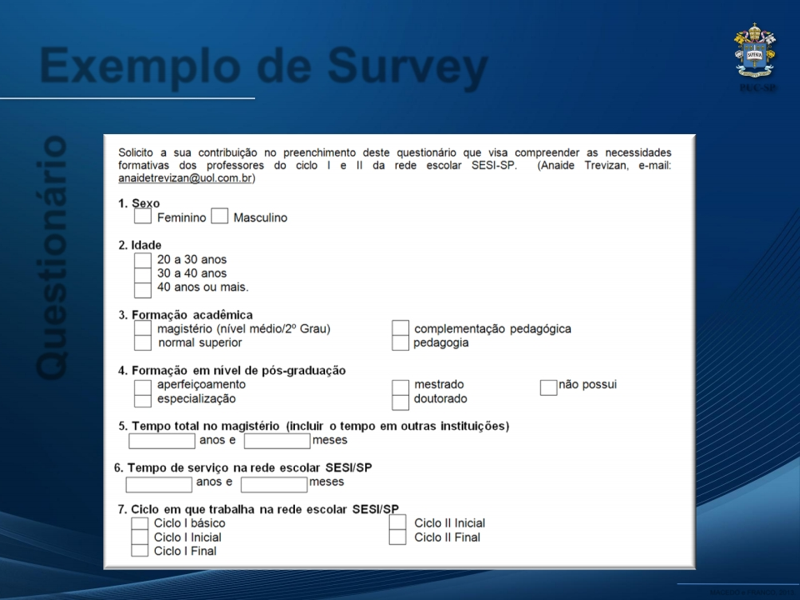
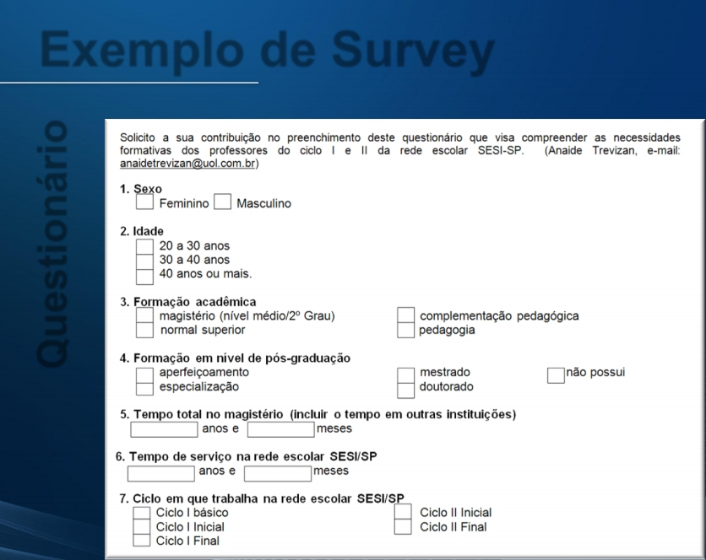
Exemplo de Survey
Questionário

Slide 38
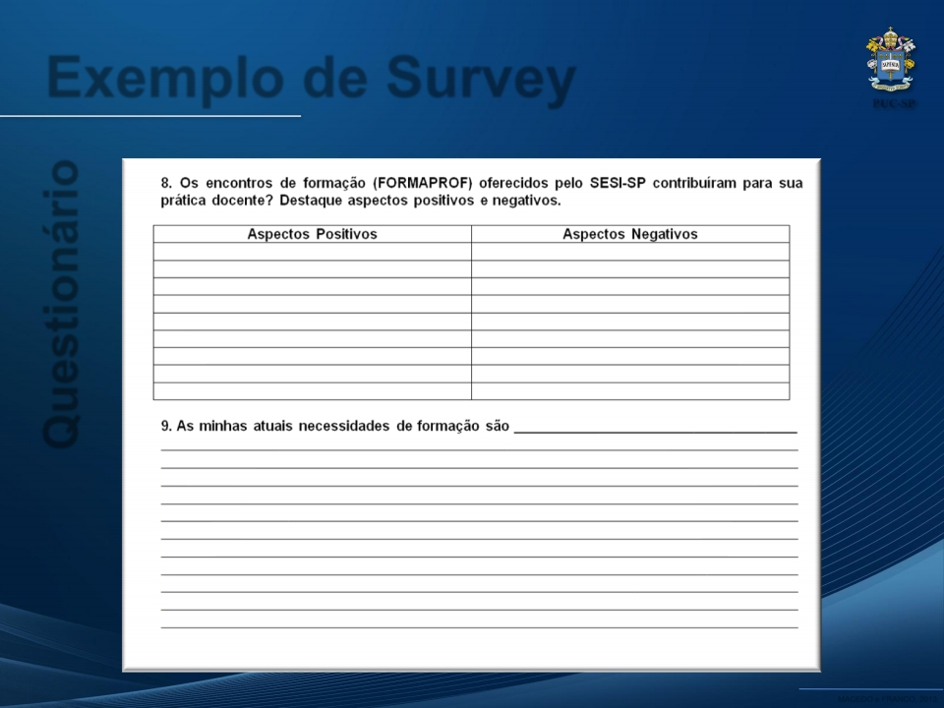
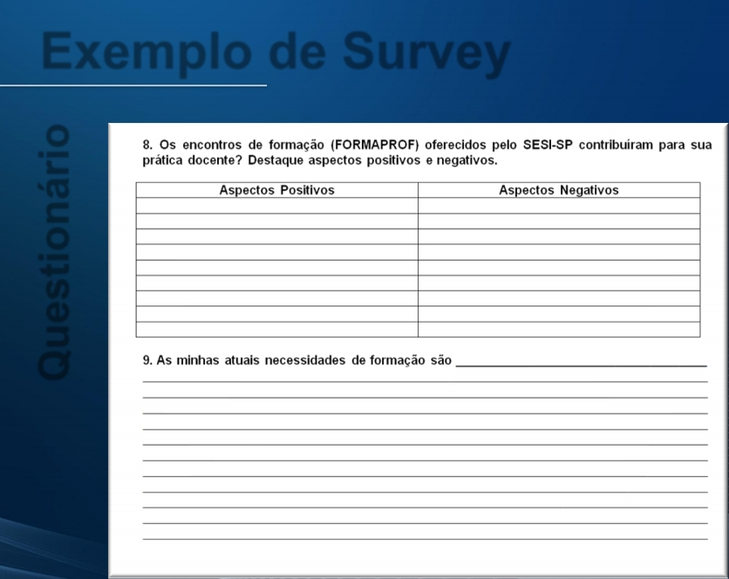
Exemplo de Survey
Questionário

Slide 39
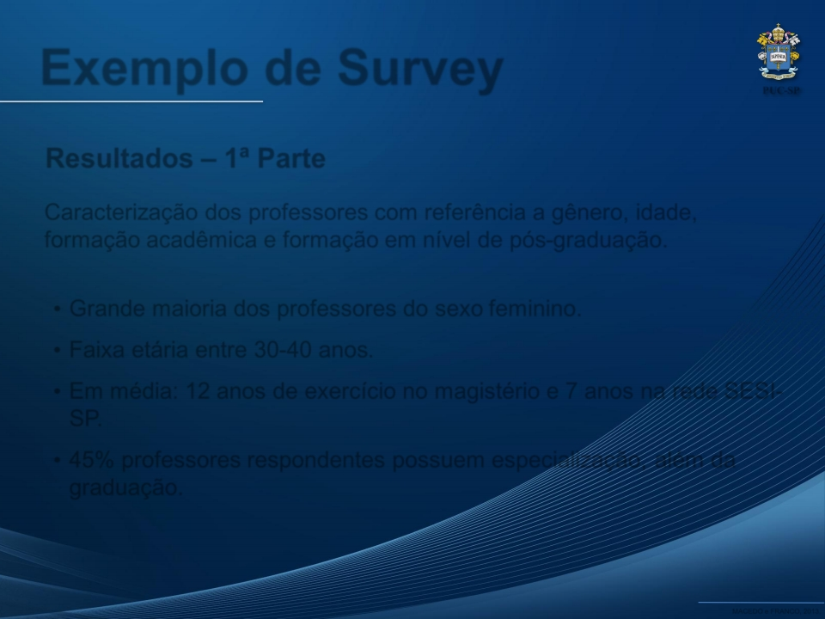
Exemplo de Survey
Resultados – 1ª Parte
Caracterização dos professores com referência a gênero, idade,
formação acadêmica e formação em nível de pós-graduação.
• Grande maioria dos professores do sexo feminino.
• Faixa etária entre 30-40 anos.
• Em média: 12 anos de exercício no magistério e 7 anos na rede SESI-
SP.
• 45% professores respondentes possuem especialização, além da
graduação.

Slide 40
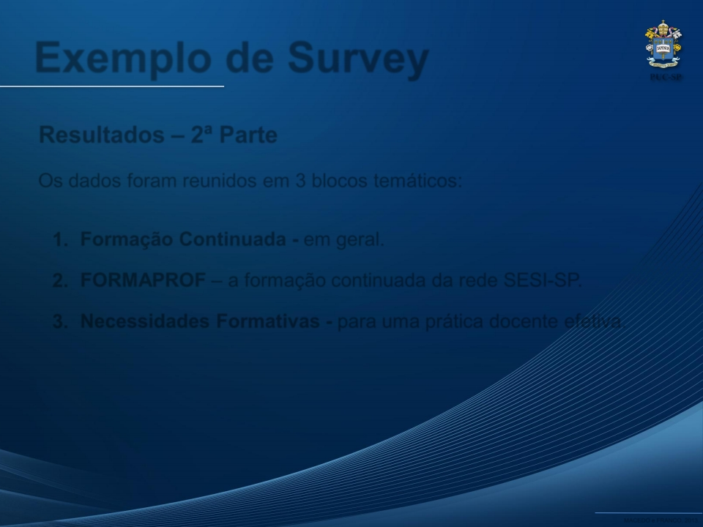
Exemplo de Survey
Resultados – 2ª Parte
Os dados foram reunidos em 3 blocos temáticos:
1. Formação Continuada - em geral.
2. FORMAPROF – a formação continuada da rede SESI-SP.
3. Necessidades Formativas - para uma prática docente efetiva.

Slide 41
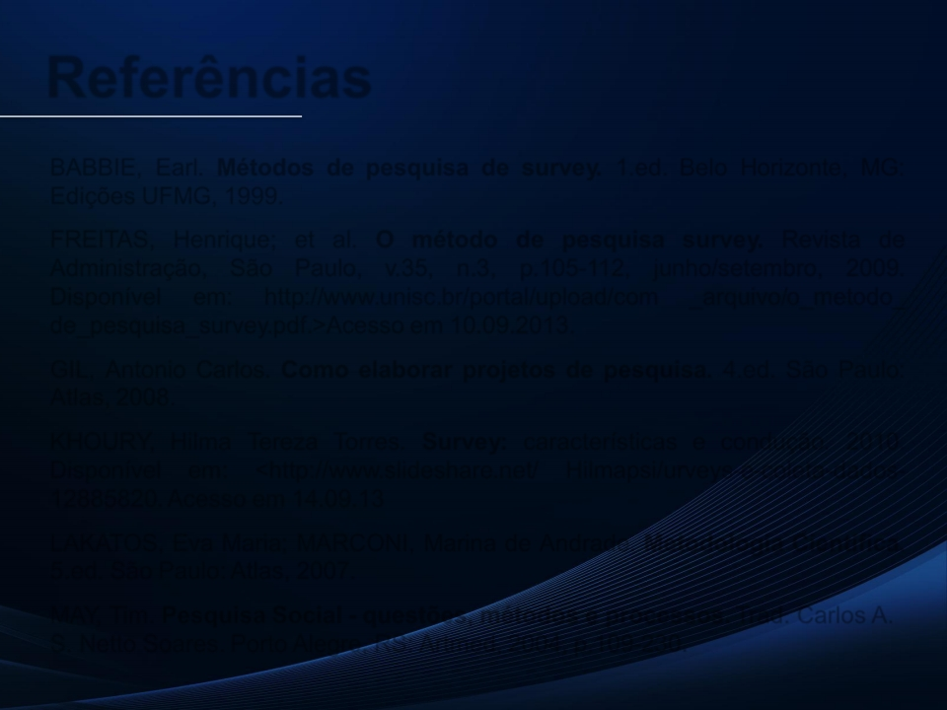
Referências
BABBIE, Earl. Métodos de pesquisa de survey. 1.ed. Belo Horizonte, MG:
Edições UFMG, 1999.
FREITAS, Henrique; et al. O método de pesquisa survey. Revista de
Administração, São Paulo, v.35, n.3, p.105-112, junho/setembro, 2009.
Disponível em: http://www.unisc.br/portal/upload/com _arquivo/o_metodo_
de_pesquisa_survey.pdf.>Acesso em 10.09.2013.
GIL, Antonio Carlos. Como elaborar projetos de pesquisa. 4.ed. São Paulo:
Atlas, 2008.
KHOURY, Hilma Tereza Torres. Survey: características e condução. 2010.
Disponível em: <http://www.slideshare.net / Hilmapsi/urveys-e-coleta-dados-
12885820. Acesso em 14.09.13
LAKATOS, Eva Maria; MARCONI, Marina de Andrade. Metodologia Científica.
5.ed. São Paulo: Atlas, 2007.
MAY, Tim. Pesquisa Social - questões, métodos e processos. Trad. Carlos A.
S. Netto Soares. Porto Alegre, RS: Artmed, 2004, p.109-230.

